Slide 1
Les réactions d’oxydoréduction et l’électrochimie

Slide 2
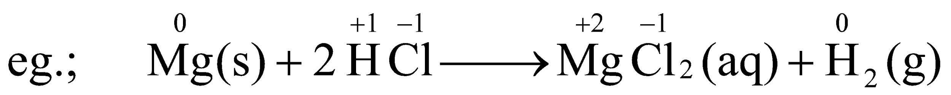
Les réactions d’oxydoréduction
l’électrochimie est la branche de la chimie qui étudie l’interconversion entre l’énergie électrique et l’énergie chimique
un processus électrochimique est une réaction d’oxydoréduction où soit
    l’énergie libérée par une réaction spontanée est convertie en électricité
    l’énergie électrique est utilisée pour déclencher une réaction non-spontanée
une réaction d’oxydoréduction implique le transfert d’électrons d’une substance à une autre
    Mg est oxydé (perte d’électrons)
    H est réduit (gain d’électrons)

Slide 3
L’équilibration des équations d’oxydoréduction
pour une réaction d’oxydoréduction, il est souvent très difficile de balancer l’équation chimique
des méthodes systématiques existent pour balancer des réactions d’oxydoréduction complexes
dans la méthode ions-électrons:
    la réaction globale est divisée en deux demi-réactions (une oxydation et une réduction)
    chaque demi-réaction est équilibrée
    les deux demi-réactions équilibrées sont additionnées ensemble pour donner l’équation globale équilibrée

Slide 4
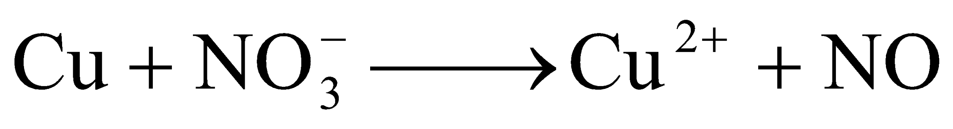
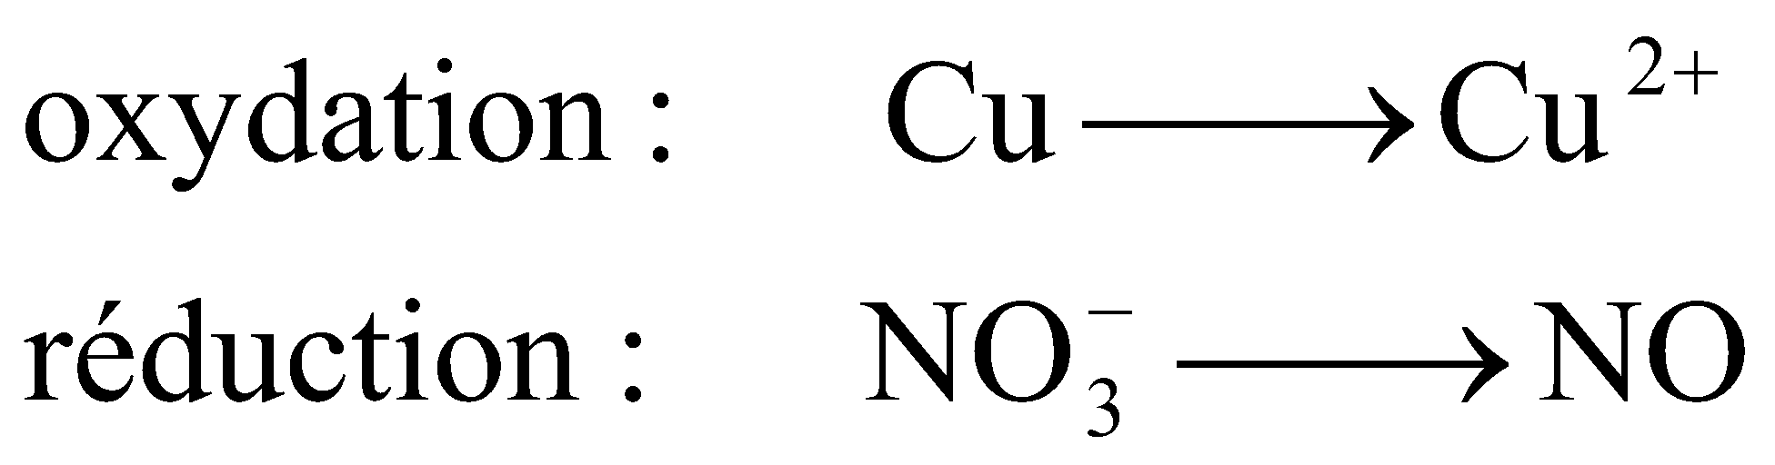
La méthode ions-électrons
prenons comme exemple la réaction en milieu acide. D’après les états d’oxydation, le Cu est oxydé et le N est réduit
étape (1): écrire l’équation non-équilibrée de la réaction sous forme ionique
étape (2): séparer l’équation en deux demi-réactions

Slide 5
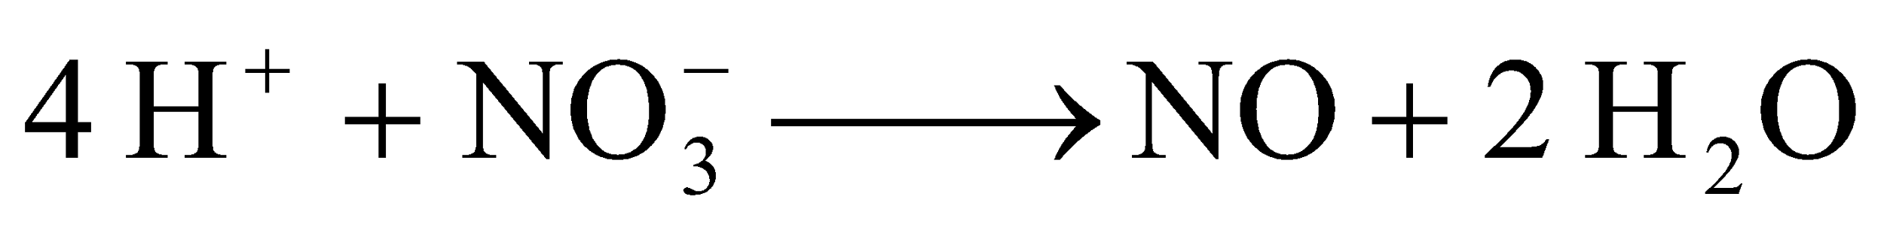
La méthode ions-électrons
étape (3): équilibrer le nombre d’atomes autres que O et H dans chacune des demi-réactions
    ceci est déjà le cas, donc on a rien à faire
étape (4): dans le cas des réactions en milieu acide, ajouter H₂O pour équilibrer le nombre d’atomes O et ajouter H⁺ pour équilibrer le nombre d’atomes H
    on a rien à faire pour l’oxydation
    pour la réduction

Slide 6
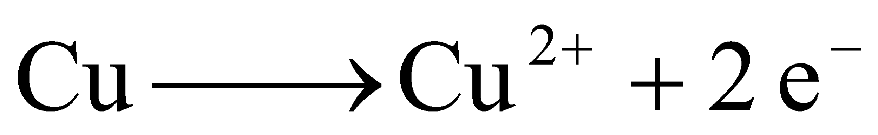
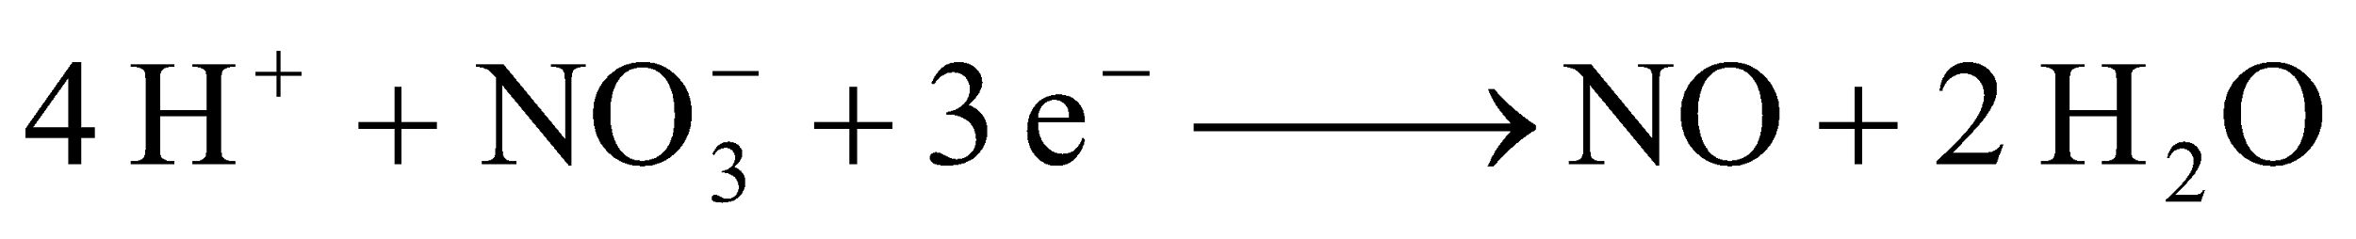

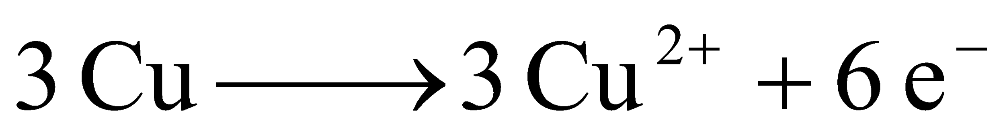
La méthode ions-électrons
étape (5a): ajouter des électrons à un côté de chaque demi-réaction pour équilibrer les charges oxydation: réduction:
étape (5b): au besoin, égaliser le nombre d’électrons dans les deux demi-réactions en multipliant une ou les deux demi-réactions par des coefficients appropriés oxydation: réduction:

Slide 7
La méthode ions-électrons
étape (6): additionner les deux demi-réactions et équilibrer l’équation finale par simplification (les électrons des deux côtés doivent s’éliminer)
étape (7): vérifier que la charge et le nombre d’atomes de chaque élément sont balancés

Slide 8
La méthode ions-électrons
lorsque la réaction se produit dans un milieu basique, étape (4) est modifiée de la façon suivante:
    pour chaque H⁺, ajouter un OH⁻ de chaque côté
    lorsqu’il y a des H⁺ et OH⁻ sur le même côté, combiner ces deux ions pour produire le H₂O
eg.; équilibrez l’équation d’oxydoréduction en solution basique

Slide 9
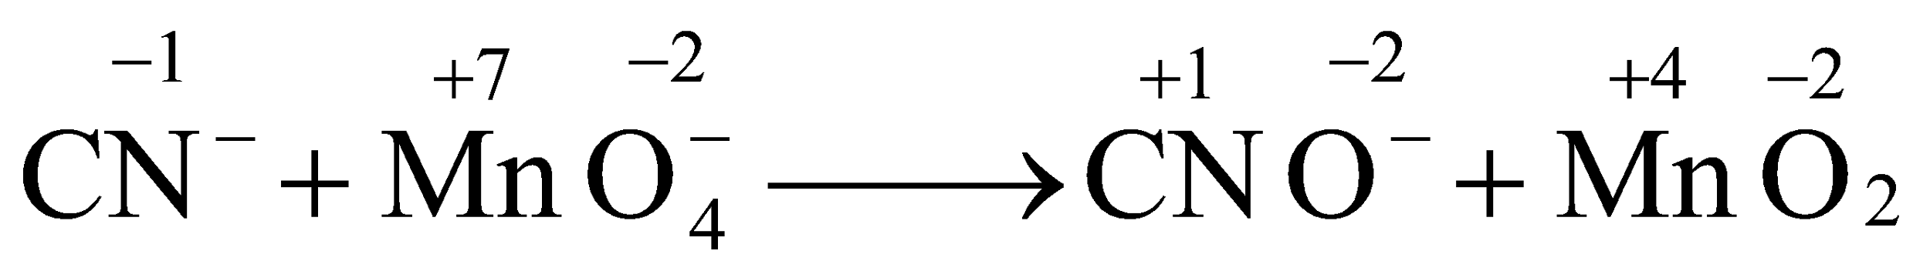
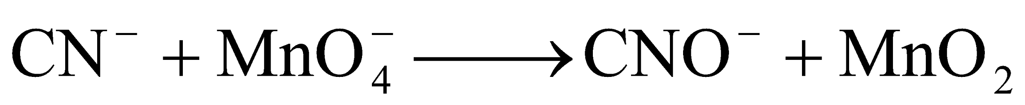
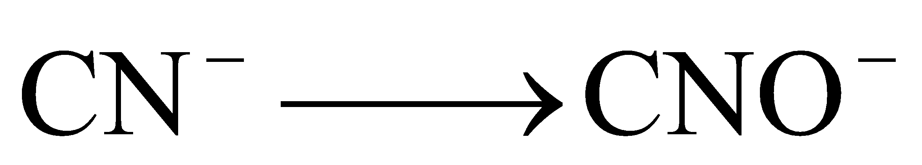
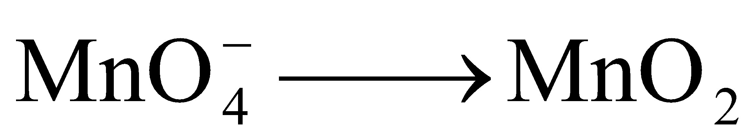
La méthode ions-électrons
étape (1):
étape (2):
    oxydation:
    réduction:
étape (3): pas nécessaire

Slide 10
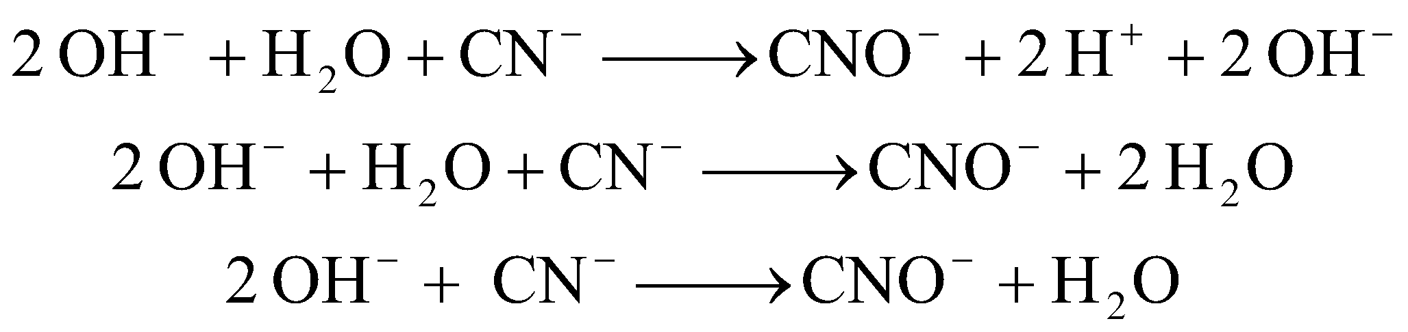
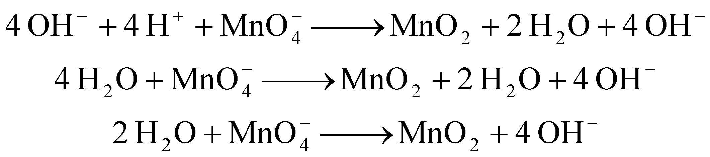
La méthode ions-électrons
étape (4):
    oxydation:
    réduction:

Slide 11
La méthode ions-électrons
étape (5a):
    oxydation:
    réduction:
étape (5b):
    oxydation:
    réduction:

Slide 12
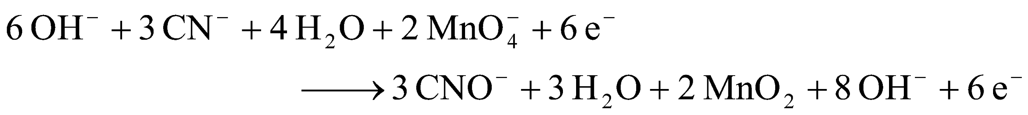
La méthode ions-électrons
étape (6):
étape (7): la charge est équilibrée ainsi que les atomes de chaque élément (O, H, C, N, Mn)

Slide 13
La méthode ions-électrons
Equilibrez la réaction suivante en milieu basique: Cr₂O₇²⁻(aq) + C₃H₈O(aq) → Cr³⁺(aq) + C₃H₅O₂⁻(aq)

